Slide 1
Demande de financements pour un projet de thèse
Classification faiblement supervisée et frugale pour les séries temporelles d’images en télédétection
Matthieu Verlynde
04/06/2024
Directrice de thèse : Yajing Yan
Codirecteur : Ammar Mian
Notes:
Bonjour,
Je m’appelle Matthieu Verlynde, et je me présente devant vous afin de vous proposer ma candidature pour un financement de thèse sur le sujet Classification faiblement supervisée et frugale pour les séries temporelles d’images en télédétection, que je souhaiterais effectuer sous la direction des docteurs Yajing Yan et Ammar Mian au LISTIC à partir d’octobre.

Slide 2
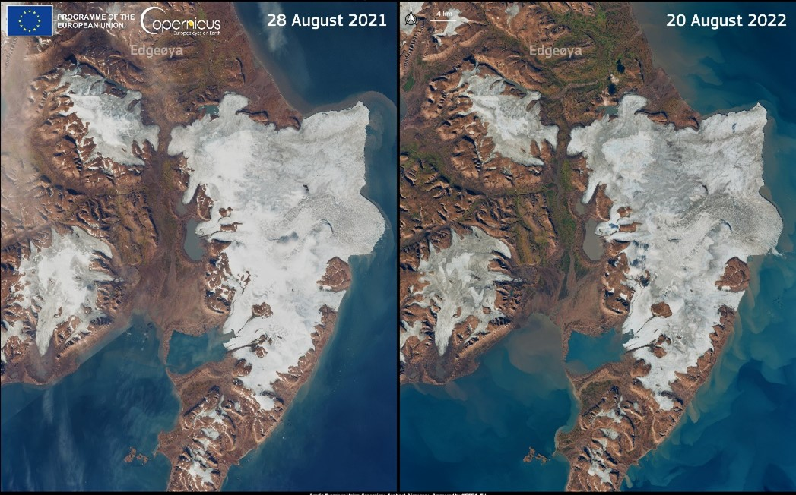
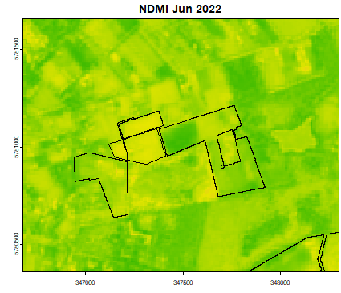
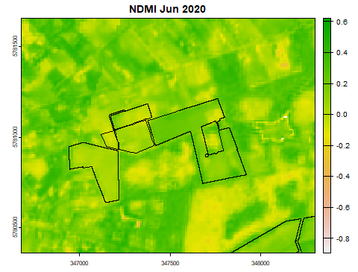
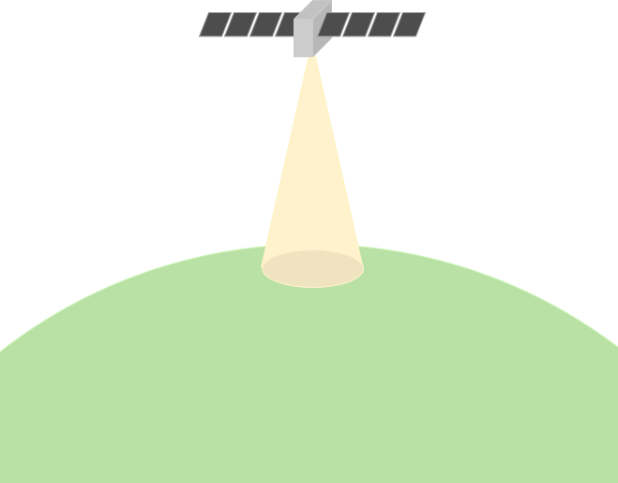

Le traitement d’image satellites : un fort potentiel aux coûts élevés
Images Sentinel-2 de Edgeøya [1]
Les enjeux de la télédétection
9000 satellites en 2023
500 en observation de la Terre
[11]
NDMI issu d’images Sentinel-2 au Buurserzand [9]
[10]
× temps
Glaciologie
Volcanologie
Suivi de territoire
Ethologie
Gestion de milieu naturels
Météorologie
Agronomie
…
Peu étiquetées
n bandes
2
Notes:
Tout d’abord pour présenter les thèmes de ce sujet, la télédétection qualifie les technologies permettant de capter à distance et de traiter les données de rayonnement énergétiques d’objets, en particulier de la Terre. C’est un domaine qui s’est grandement développé ces dernières décennies, et qui est utilisé aujourd’hui pour de nombreuses applications en industrie et en recherche, de la glaciologie à la gestion de milieux naturels par exemple. C’est aussi un domaine aux données complexes, de très grande taille et de très grandes dimensions, et souvent très peu labellisées. Associer une image à une description de ce qui y est observé est un travail long et difficile à automatiser.

Slide 3
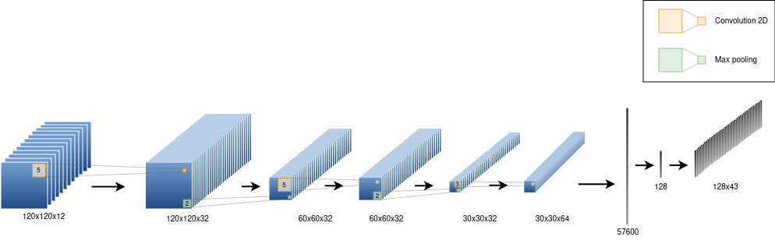


Méthodes actuelles de traitement
Intelligence artificielle → Deep learning
Réseaux de convolution
Entrée des LLM ! (GPT-4)
3

Slide 4


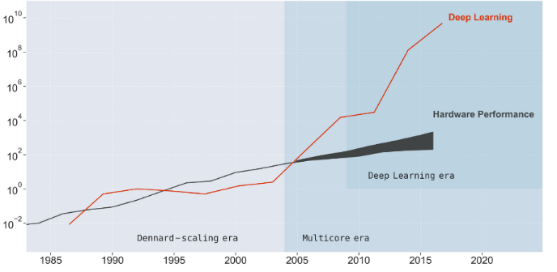




Le traitement d’image satellites : un fort potentiel aux coûts élevés
Un coût de traitement, source d’inégalités
900 kg eqCO₂ (NY-SF, 1 pers.)
Demande de puissance de calcul en apprentissage profond [6]
57153 kg eqCO₂ (1 vie)
[5]
35592 kg eqCO₂ (avec expérimentations)
Nombre de calculs relatifs
552000 kg eqCO₂ (entraînement)
[4]
GPT-3
Inférence : 70 à 90 % de l’énergie
[2]
Pour l’industrie, mais la recherche ?
[7]
4
Notes:
Le traitement de ces données étant relativement complexe, il entraîne un certain nombres de coût. Un coût de calcul dans un premier temps, lorsque les dernières innovation en traitement automatisées sont de plus en plus performantes, mais avec un nombre de paramètres de plus en plus important. Un coût énergétique également, qui se traduit par un coût écologique important. Les dernières innovations en IA aujourd’hui, ont une empreinte carbone équivalente à une personne faisant 40 fois le trajet NY-SF en avion, et CHAT-GPT correspond à presque 10 fois le consommation moyenne d’une voiture sur toute sa durée de vie. Et ceci ne compte pas l’usage de ces outils par les utilisateurs après déploiement, venant à tripler ces émissions.
Un coût économique est aussi à prendre en compte, le support de ces outils nécessitant des plateformes lourdes et onéreuses. C’est alors l’industrie qui q le plus l’accès à ce type de plateforme, ainsi que les groupements de recherche possédant déjà un grand nombre de ressource, ce qui met de côté les scientifiques travaillant dans des environnements plus défavorisé (comme dans les pays en voie de développement).

Slide 5
Les verrous scientifiques
Evaluer les coûts, et proposer des méthodes d’optimisation
Méthodes d’optimisation adaptées
Métrique d’évaluation énergie + performance en télédétection
5

Slide 6
Comment garantir des performances de classification satisfaisantes en effectuant de l’apprentissage frugal ?
Problématique
6

Slide 7

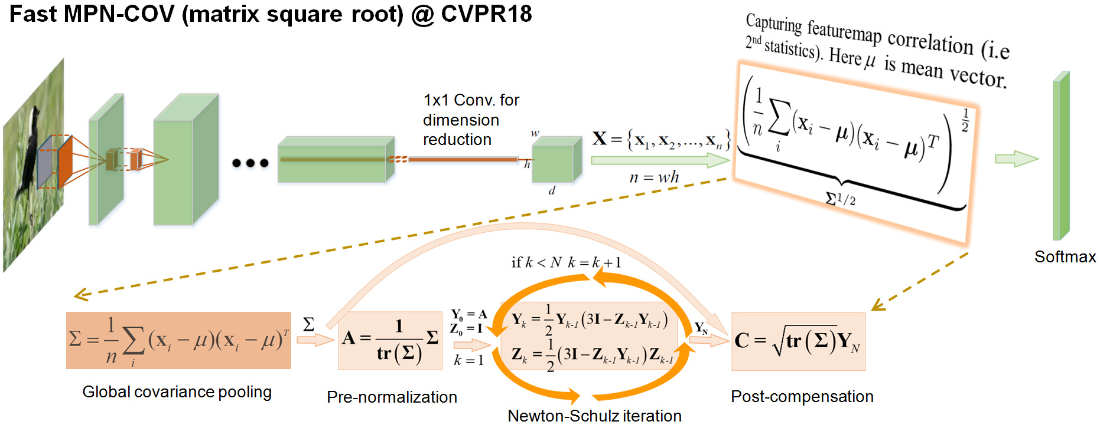


Les verrous scientifiques
Evaluer les coûts, et proposer des méthodes d’optimisation
Méthodes d’optimisation adaptées
Métrique d’évaluation énergie + performance en télédétection
Stockage
Entraînement
Inférence
7
7
Modèle Fast MPN-COV [3]
Notes:
C’est face à ces enjeux que nous souhaiterions apporter des études afin de paliers deux aspects : l’absence de métriques d’évaluation qui prendrait en compte les aspects à la fois énergétiques sur l’ensemble de la chaîne de traitement et de performance sur la tâche effectuée, mais également l’application de méthodes d’optimisation adaptées au domaine de la télédétection. Nous nous baserons alors sur des mathématiques complexes permettant notamment de réduire le nombre de paramètres.

Slide 8




Mon parcours entre science des données et environnement
Télédétection
Gestion de l’environnement
Science des données
Données environnementales
Télédétection
2021
2e année
Gestion et ingénierie de l’environnement
2023
3e année
Dominante IODAA
Mathématiques et statistiques avancées
Biologie et géologie
Expérience de recherche
2020
Concours
CPGE BCPST
Lycée Henri IV
2022
Césure-stage
La scIence des dOnnées DAns les sciences du vivAnt et de l’environnement
Analyse d’évolution de territoires par données satellitaires
1e année
8
Notes:
J’ai choisi de postuler sur ce sujet après avoir suivi un parcours qui combinais l’ensemble des thèmes que celui ci abordait. Après une classe préparatoire en biologie, chimie, physiques et sciences de la Terre, où j’ai eu une formation poussé dans ces matière et en mathématiques et statistiques, j’ai rejoint l’école d'ingénieur AgroParisTech au sein de l’Université Paris-Saclay où je me suis spécialisé d’abord en gestion de l’environnement, puis en sciences des données. J’ai alors suivi de nombreux cours en programmation et en traitement de données environnementales, me confiant une expériences dans de nombreuses applications du domaine.

Slide 9





Mon parcours entre science des données et environnement
Publication dans Nature [8]
Stage de fin d’études :
Optimisation d’algorithmes de traitement d’images en télédétection
Traitements de données spatialisées
Modélisation de service écosystémiques
Télédétection
Ecriture et publication d’article
Enseignement
Septembre 2022
Stage 6 mois
CIRED, Nogent-sur-Marne
Mars 2024
Stage 6 mois
LISTIC
Juin 2022
Stage 3 mois
Parc national de la Guadeloupe
Avril 2023
Stage 5 mois
ITC, Pays-Bas
Vulgarisation
Gestion de base de données
Web design
Mise en place de projet
Télédétection
9
Notes:
J’ai également été introduit dans le monde de la recherche via différents stages dans le traitement de données en télédétection, où j’ai déjà pu appliquer différents aspects du métier de chercheur. J’ai pu écrire mon premier article scientifique comme coauteur qui sera publié dans Nature prochainement, et un second article sera aussi écrit dans les prochains mois. J’ai pu participer à des missions d’enseignement en encadrant un groupe de projet, formant des étudiants en traitement de données spatialisées. J’ai aussi pu participer à la création d’un projet de recherche lors d’un stage à l’université de Twente aux Pays-Bas, où j’ai eu l’expérience d’échanges avec des acteurs locaux, et une expérience de terrain en protection de l’environnement.
Aujourd’hui j’effectue mon stage de fin d’études au LISTIC où je travaille déjà sur le sujet de cette thèse, et où j’ai déjà pu effectué une ébauche de l’état de l’art me permettant de continuer en doctorat avec une connaissance approfondie sur le sujet.

Slide 10






Planification de la thèse
Année |  | 1 |  |  |  | 2 |  |  |  | 3
 | Métriques d’évaluation + fusion d’information
 | Méthodes sur statistiques d’ordre 2
Récolte des données Glaciologie ou volcanologie
Expérimentations et publications
Enseignement
 | Ecriture du manuscrit
Début de la thèse
Fête de la science
Envoi du manuscrit
Soutenance
10
Notes:
Je planifie donc d’effectuer cette thèse au LISTIC en construisant tout d’abord une expertise sur les deux aspects de cette thèse, et en tournant mes travaux sur des données de glaciologie ou de volcanologie, mais je souhaite construire cette de thèse de pair avec l’aspect d’enseignement. Il s’agit en effet d’un aspect du métier d’enseignant-chercheur qui m’intéresse particulièrement, et qui est une des raisons pour lesquelles je souhaiterais continuer aussi dans le monde académique après l’obtention du doctorat.

Slide 11
Conclusion
Thèmes émergents en sciences des données
Approche et profil pluridisciplinaire
Expérience enrichissante dans un laboratoire diversifié
Ouverture vers le monde académique
11
Notes:
Pour conclure, les thèmes aujourd’hui émergents qui sont abordés au sein de ce sujet de thèse sont pour moi centraux au vu des objectifs que l’université Savoie Mont Blanc pourrait viser, sur le plan écologique et de l’innovation, et je suis convaincu que mon profil pluridisciplinaire et mon expérience en recherche sont adaptés à la réalisation de cette thèse. Mais je suis également motivé à l’idée de pouvoir développer mes connaissances sur ces sujets et de pouvoir échanger avec les profils diversifiés des différents laboratoires de l’école doctorale., et je suis aussi très motive pour cette opportunité de début de vraie carrière professionnelle dans le monde académique.
11

Slide 12
Merci de votre attention.
12
Notes:
Je finis alors maintenant cette présentation, et je vous remercie pour toute votre attention.

Slide 13
Références
[1]
Copernicus, « OBSERVER: Monitoring Glaciers from Space ». 3 novembre 2022. Consulté le: 30 mai 2024. [En ligne]. Disponible sur: https://www.copernicus.eu/en/news/news/observer-monitoring-glaciers-space
[2]
G. Leopold, « AWS to Offer Nvidia’s T4 GPUs for AI Inferencing », HPCwire. Consulté le: 31 mai 2024. [En ligne]. Disponible sur: https://www.hpcwire.com/2019/03/19/aws-upgrades-its-gpu-backed-ai-inference-platform/
[3]
P. Li, J. Xie, Q. Wang, et Z. Gao, « Towards Faster Training of Global Covariance Pooling Networks by Iterative Matrix Square Root Normalization », in 2018 IEEE/CVF Conference on Computer Vision and Pattern Recognition, Salt Lake City, UT: IEEE, juin 2018, p. 947‑955. doi: 10.1109/CVPR.2018.00105.
[4]
D. Patterson et al., « Carbon Emissions and Large Neural Network Training ». arXiv, 23 avril 2021. doi: 10.48550/arXiv.2104.10350.
[5]
E. Strubell, A. Ganesh, et A. McCallum, « Energy and Policy Considerations for Deep Learning in NLP ». arXiv, 5 juin 2019. doi: 10.48550/arXiv.1906.02243.
[6]
N. Thompson et al., « The Computational Limits of Deep Learning ». arXiv, 10 juillet 2022. doi: 10.48550/arXiv.2007.05558.
[7]
C.-J. Wu et al., « Sustainable AI: Environmental Implications, Challenges and Opportunities ». arXiv, 9 janvier 2022. doi: 10.48550/arXiv.2111.00364.
[8]
Vallet A., S. Dupuy, M. Verlynde, R. Gaetano. Generating high-resolution land use and land cover maps for the greater Mariño watershed in 2019. Accepted with minor revisions in Nature Scientific Data
[9]
M. Verlynde, «NDMI issu d’images Sentinel-2 au Buurserzand ». 17 mai 2023.
[10]
« Search OSOidx ». Consulté le: 23 mai 2024. [En ligne]. Disponible sur: https://www.unoosa.org/oosa/osoindex/search-ng.jspx?lf_id=#?c=%7B%22filters%22:%5B%7B%22fieldName%22:%22en%23object.status.inOrbit_s1%22,%22value%22:%22Yes%22%7D%5D,%22sortings%22:%5B%7B%22fieldName%22:%22object.launch.dateOfLaunch_s1%22,%22dir%22:%22desc%22%7D%5D%7D
[11]
« Space debris by the numbers ». Consulté le: 23 mai 2024. [En ligne]. Disponible sur: https://www.esa.int/Space_Safety/Space_Debris/Space_debris_by_the_numbers
04/06/2024
13
Notes:
13

Slide 14
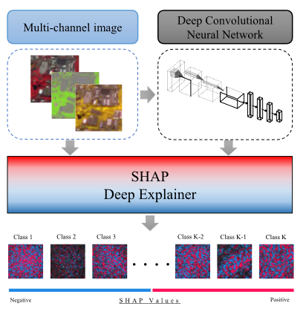
Annexe - Explicabilité
Chaîne de traitement SHAP d’explication de CNN [?]
14

Slide 15
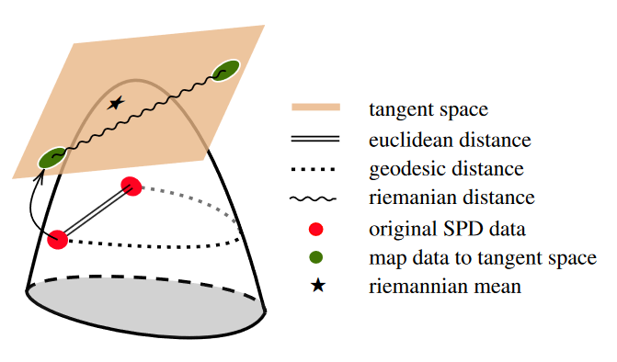
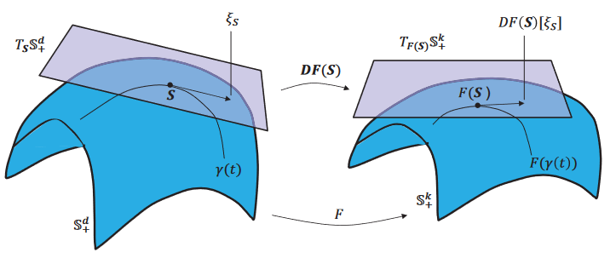
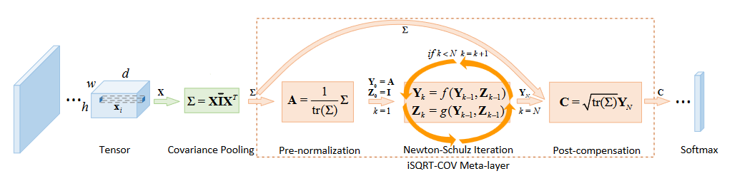




Annexe – Covariance pooling
$$Σ=N^{−1}\sum_{k=1}^{N}{\left(x_{k}−\overline{x}\right){\left(x_{k}−\overline{x}\right)}^{T}}$$
$$N∈ℕ^{∗}$$
$$d∈ℕ^{∗}$$
$$x_{k}∈ℝ^{d}$$
Méthodes de traitement de géométries Riemanniennes [1]
Conceptualisation de la métrique log-euclidienne pour les matrices SPD [3]
Méthode de normalisation par la racine itérative de matrices issues de covariance pooling [8]
15

Slide 16
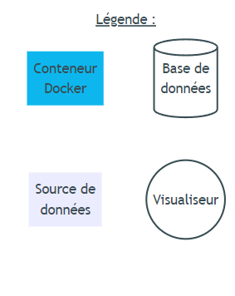
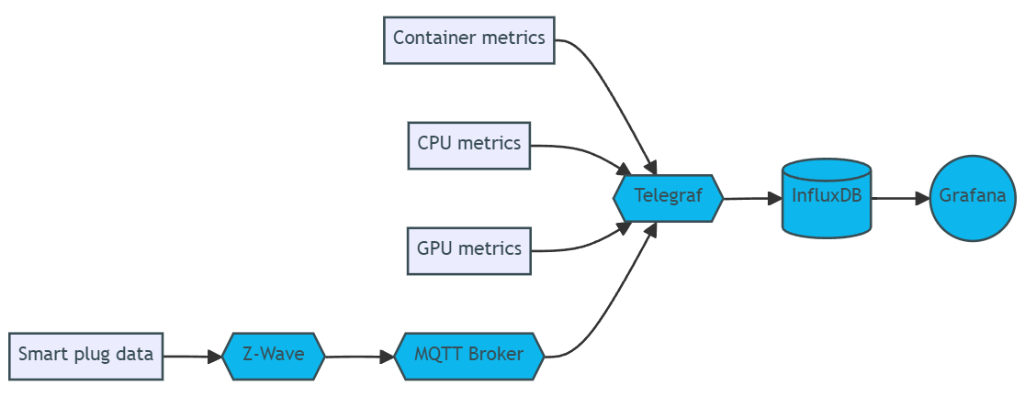


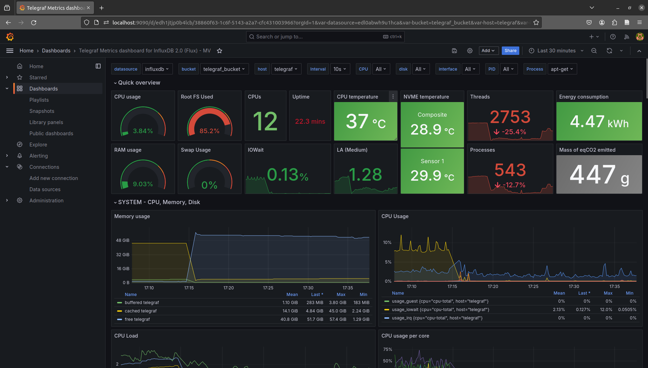

Annexe – Stage de fin d’études
Chaîne de traitement des données énergétique [2] [4] [5] [7]
16

Slide 17
Annexe – Stage de fin d’études
Capture d’écran de tableau de bord Grafana
17

Slide 18
Références
[1]
M. Gallet, A. Mian, G. Ginolhac, et N. Stelzenmuller, « Classification of GPR Signals via Covariance Pooling on CNN Features within a Riemannian Framework », in International Geoscience and Remote Sensing Symposium, Kuala Lampur, Malaysia, juill. 2022. doi: 10.1109/IGARSS46834.2022.9884684.
[2]
GrafanaLabs, « Grafana version 10.4 documentation. », 2024, url : https://grafana.com/docs/grafana/v10.4/.
[3]
Z. Huang, R. Wang, S. Shan, X. Li, et X. Chen, « Log-Euclidean Metric Learning on Symmetric Positive Definite Manifold with Application to Image Set Classification ».
[4]
InfluxDATA, « InfluxDB version 2.10 documentation. », 2024, url : https://docs.influxdata.com/influxdb/v2/.
[5]
InfluxDATA, « Telegraf version 1.30 documentation. », 2024, url : https://docs.influxdata.com/telegraf/v1/.
[6]
P. Li, J. Xie, Q. Wang, et Z. Gao, « Towards Faster Training of Global Covariance Pooling Networks by Iterative Matrix Square Root Normalization », in 2018 IEEE/CVF Conference on Computer Vision and Pattern Recognition, Salt Lake City, UT: IEEE, juin 2018, p. 947‑955. doi: 10.1109/CVPR.2018.00105.
[7]
R. A. Light, « Mosquitto: server and client implementation of the MQTT protocol », JOSS, vol. 2, nº 13, p. 265, mai 2017, doi: 10.21105/joss.00265.
[8]
Temenos, N. Temenos, M. Kaselimi, A. Doulamis, et N. Doulamis, « Interpretable Deep Learning Framework for Land Use and Land Cover Classification in Remote Sensing Using SHAP », IEEE Geoscience and Remote Sensing Letters, vol. PP, p. 1‑1, janv. 2023, doi: 10.1109/LGRS.2023.3251652.
04/06/2024
18
Notes:
18

Slide 19
Sommaire
I. Le traitement d’image satellites : un fort potentiel aux coûts élevés
II. Les verrous scientifiques
III. Mon parcours entre science des données et environnement
IV. Planification de la thèse
04/06/2024
19
Notes:
Dans cette présentation, j’aimerais d’abord vous présenter les thèmes qui sont abordés au sein de ce sujet, avant de vous exposer les verrous scientifiques ainsi que les études que nous souhaiterions apporter pour y répondre. Je vous présenterais ensuite mon parcours qui m’a incité à choisir ce sujet de thèse, et enfin ma projection en tant que doctorant au LISTIC.

Slide 20
Sommaire
I. Le traitement d’image satellites : un fort potentiel aux coûts élevés
II. Les verrous scientifiques
III. Problématique
IV. Propositions pour la thèse
V. Mon parcours entre science des données et environnement
VI. Planification de la thèse
04/06/2024
20

Slide 21
Le traitement d’image satellites : un fort potentiel aux coûts élevés
Un coût de traitement source d’inégalité
900 kg eqCO₂ (NY-SF, 1 pers.)
Demande de puissance de calcul en apprentissage profond
57153 kg eqCO₂ (1 vie)
35592 kg eqCO₂ (1 vie)
Nombre de calculs relatifs
Consommation | eqCO₂ (kg)
Trajet NY-SF en avion, 1 passager | 900
Vie humaine, moy., 1 an | 5000
Habitant américain, moy., 1 an | 16400
Voiture, moy. Avec carburant, 1 vie | 57153
Entraînement d’un modèle (GPU)
Chaîne de traitement TAL (parsing, SRL) | 18
+ tuning et expérimentation | 35592
Transformeur (large) | 87
+ recherche d’architecture | 284019
21

Slide 22
Planification de la thèse
Dr. Yajing Yan
Dr. Ammar Mian

Slide 23


Mon parcours entre science des données et environnement
2020
Concours
CPGE BCPST
Lycée Henri IV
2020
1e année
2021
2e année
Gestion et ingénierie de l’environnement
2022
Césure-stage
2023
3e année
DA IODAA
Juin 2022
Stage 3 mois
Parc national de la Guadeloupe
Avril 2023
Stage 5 mois
ITC, Pays-Bas
Mars 2024
Stage 6 mois
LISTIC
Septembre 2022
Stage 6 mois
CIRED, Nogent-sur-Marne
23

